Slide 1
ГБОУ Школа №67
PLAGIOCODE
Авторы: 9М ГБОУ Школа №67 Карафизи Марк Захарьевич и Фалев Фёдор Александрович.
Руководитель: учитель информатики ГБОУ Школы №67 Кисляков Иван Дмитриевич.
Город Москва, 2026 год

Slide 2
Актуальность работы:
Защита от багов и уязвимостей скопированного кода, а также от несанкционированного использования лицензионного кода.
Обеспечение честности выполнения заданий в IT сфере образования.

Slide 3
Цель:
Создание приложения, сравнивающего код на Python с другим кодом (написанным заранее или сгенерированным LLM) и выводящего процент соответствия программ.

Slide 4
Задачи:
1.Написание алгоритмов сравнения.
2.Подключение LLM для генерации кода.
3.Создание визуальной части приложения.
4.Соединение всех частей.

Slide 5

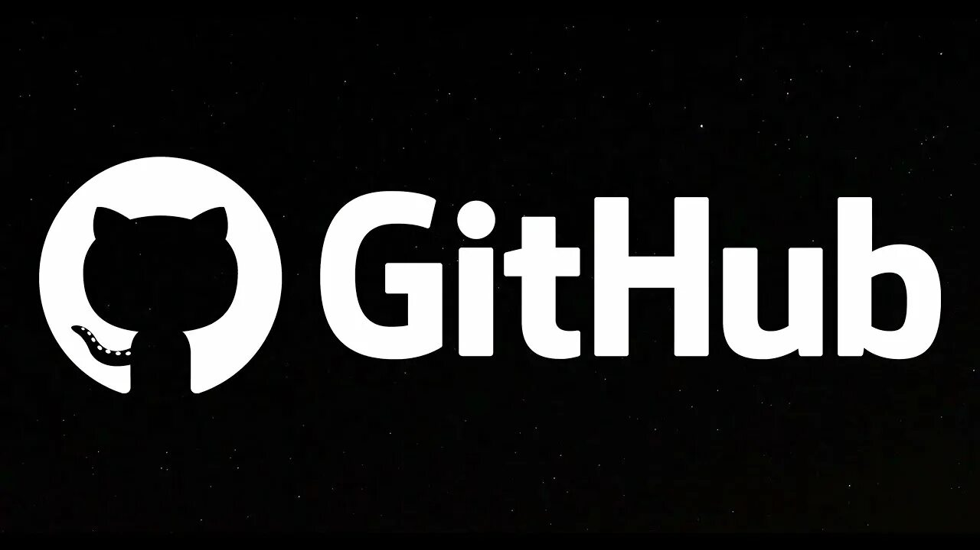

Использованные ресурсы:
1.PyCharm Community Edition - место написания программы приложения.
2.GitHub - место сохранения программы.
3.Groq - сайт, с которого был взят LLM.
2.GitHub
1.PyCharm
3.Groq

Slide 6
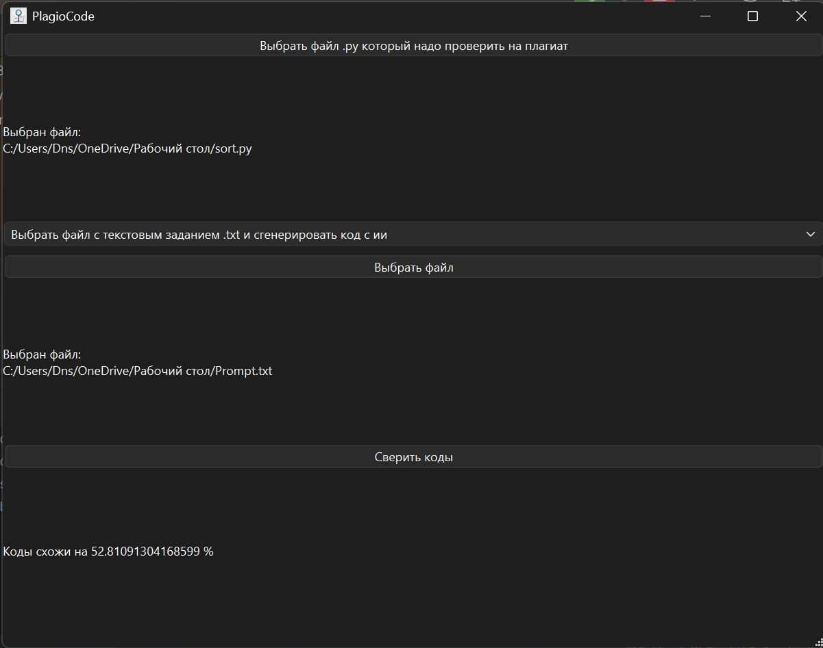
Результаты работы:
При выборе файлов формата .py и .txt для генерации кода или при сравнении файла формата .py с уже написанным кодом программа успешно выводит процент соответствия.

Slide 7
Итог:
Приложение, которое сравнивает 2 программы, написанных на языке программирования Python, и выводит процент их соответствия.

